Slide 1


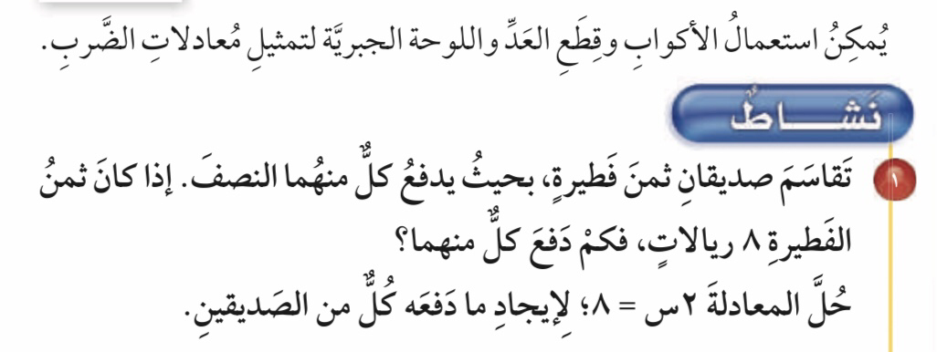


٥-٨
استكشاف تمثيل معادلات الضرب بنماذج
فكرة الدرس :
أكتب معادلات الضرب
بإستعمال النماذج واحلها

Slide 2
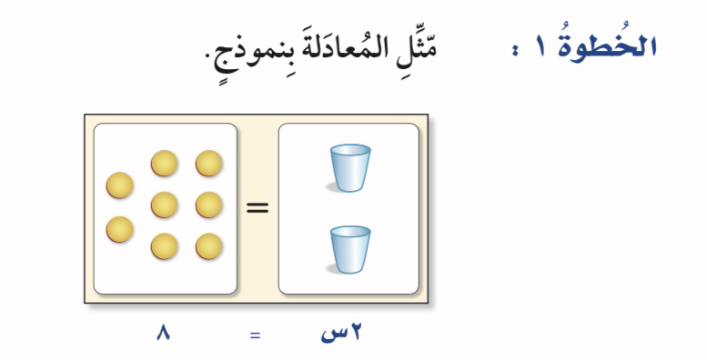
٥-٨
استكشاف تمثيل معادلات الضرب بنماذج
فكرة الدرس :
أكتب معادلات الضرب
بإستعمال النماذج واحلها

Slide 3
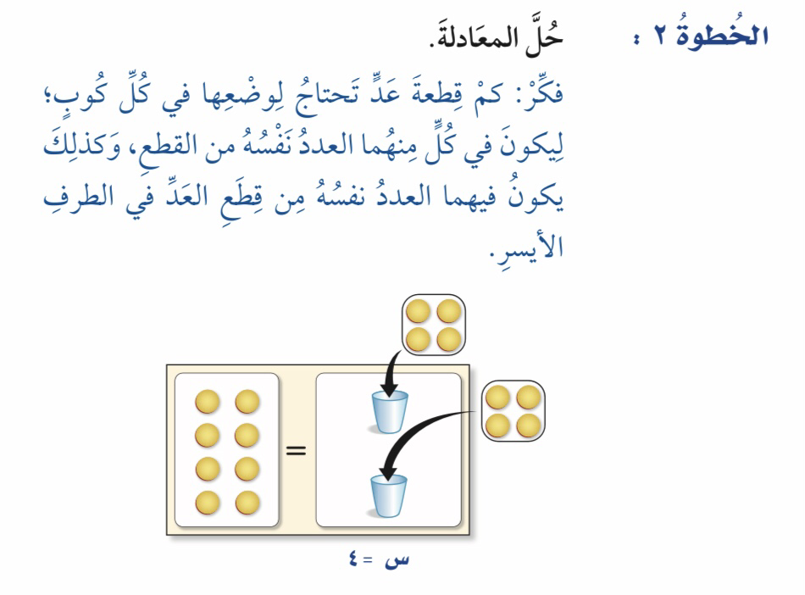
٥-٨
استكشاف تمثيل معادلات الضرب بنماذج
فكرة الدرس :
أكتب معادلات الضرب
بإستعمال النماذج واحلها

Slide 4
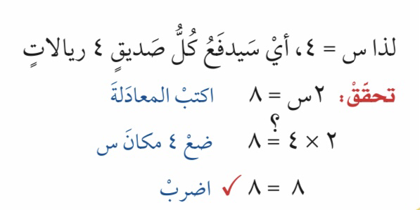
٥-٨
استكشاف تمثيل معادلات الضرب بنماذج
فكرة الدرس :
أكتب معادلات الضرب
بإستعمال النماذج واحلها

Slide 5
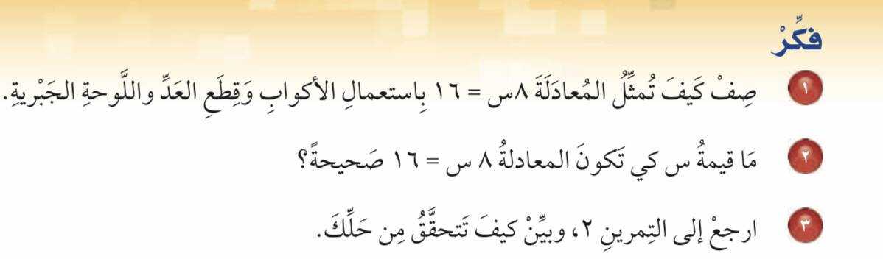
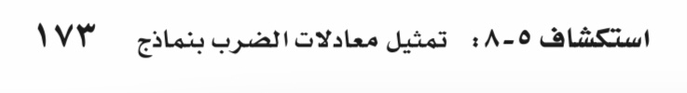
٥-٨
استكشاف تمثيل معادلات الضرب بنماذج
فكرة الدرس :
أكتب معادلات الضرب
بإستعمال النماذج واحلها

Slide 6
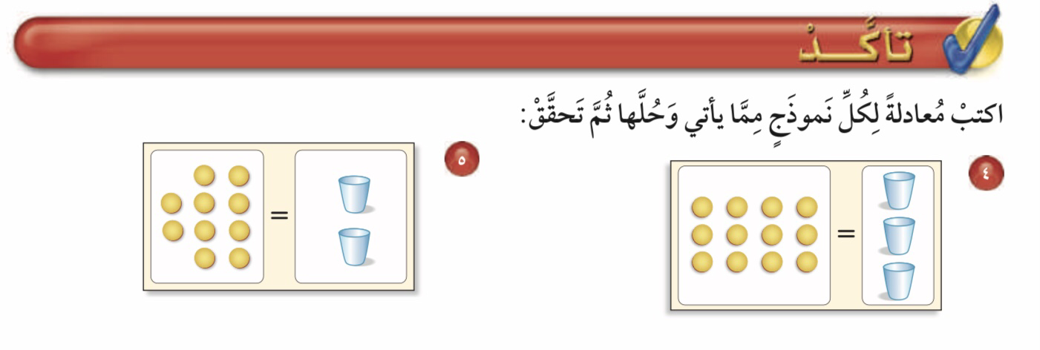
٥-٨
استكشاف تمثيل معادلات الضرب بنماذج
فكرة الدرس :
أكتب معادلات الضرب
بإستعمال النماذج واحلها

Slide 7
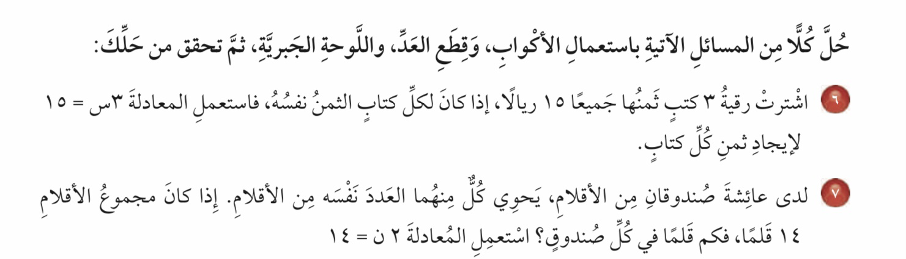
٥-٨
استكشاف تمثيل معادلات الضرب بنماذج
فكرة الدرس :
أكتب معادلات الضرب
بإستعمال النماذج واحلها

Slide 8
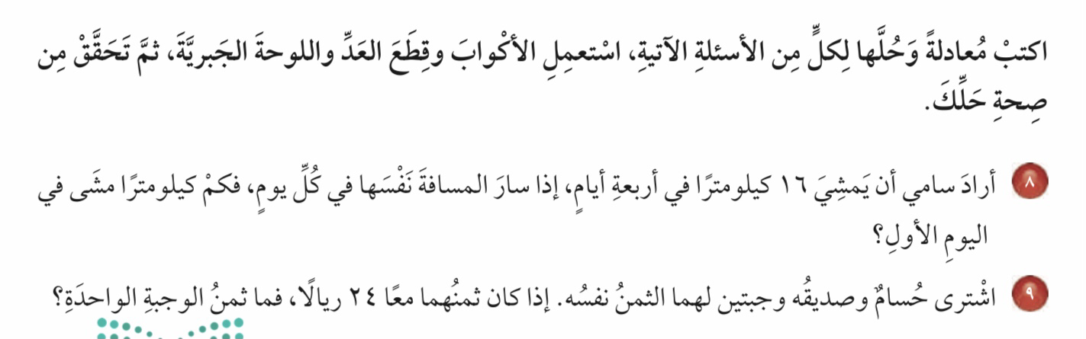
٥-٨
استكشاف تمثيل معادلات الضرب بنماذج
فكرة الدرس :
أكتب معادلات الضرب
بإستعمال النماذج واحلها

Slide 9

٥-٨
استكشاف تمثيل معادلات الضرب بنماذج
فكرة الدرس :
أكتب معادلات الضرب
بإستعمال النماذج واحلها

Slide 10
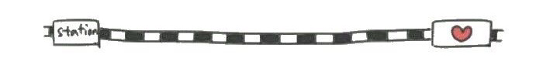
٥-٨
استكشاف تمثيل معادلات الضرب بنماذج
انجازك للمهام في وقتها دليل على تفوقك
فكرة الدرس :
أكتب معادلات الضرب
بإستعمال النماذج واحلها

